Slide 1
AVANCES DE TESIS
SEMANA 27/JUNIO/2025

Slide 2
Modelo de Difusión

Slide 3




Abajo se muestra la distribución que este modelo de profundidad debe seguir. Para obtenerla se estas utilizando muones verticales (para cada extensión).
Fuente: arXiv:2403.15976v1
Se analiza en la dirección de la flecha

Slide 4
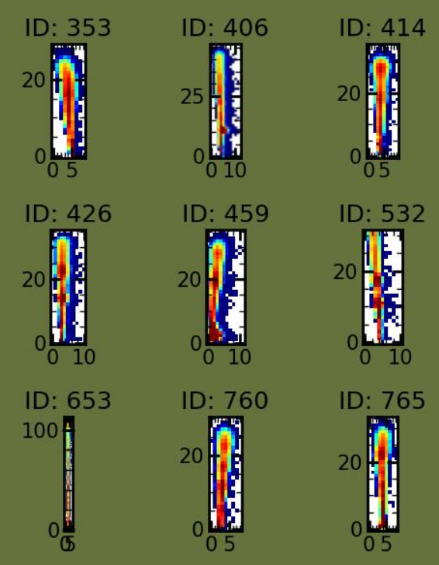
Para seleccionar este tipo de muones se usa su ángulo ɸ ya que estos se encuentran en un rango de 85° < ɸ < 95°. Simplemente se filtra en el set de datos con esta condición. Abajo se muestra alguno de estos muones para la extensión 1 sin embargo su estadística es muy baja (para esta extensión solo 21).

Slide 5
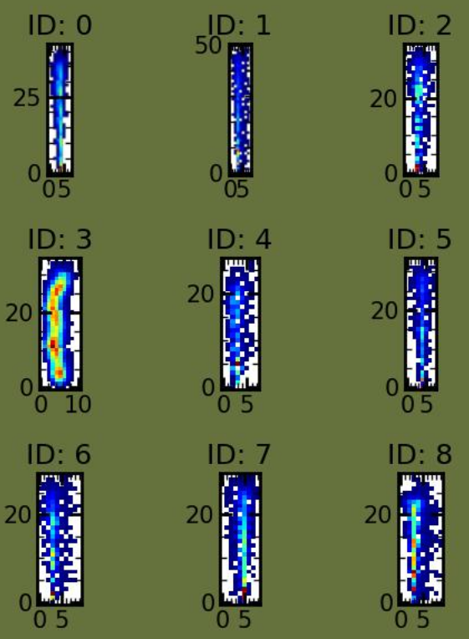
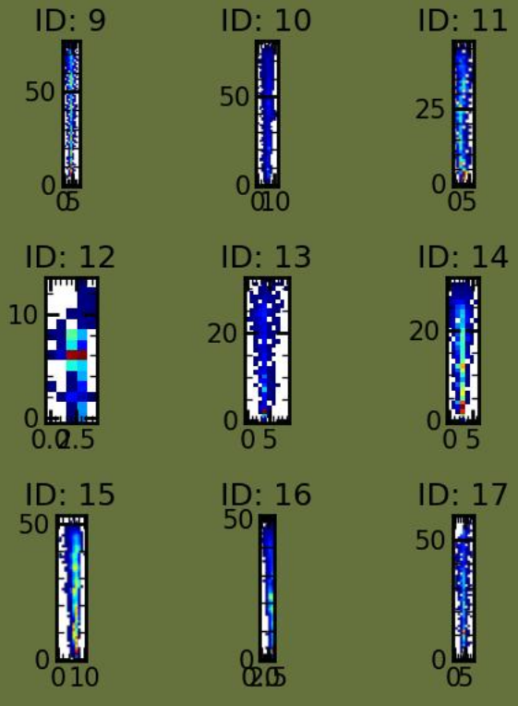
Para aumentar la estadística de muones verticales se hace uso del algoritmo de rotación de clusters. En principio, se debería poder utilizar todos los clusters rotados para aumentar la estadística de la calibración de la profundidad, sin embargo se sigue estudiando que pasa con los clusters que les aparecen huecos de carga.

Slide 6
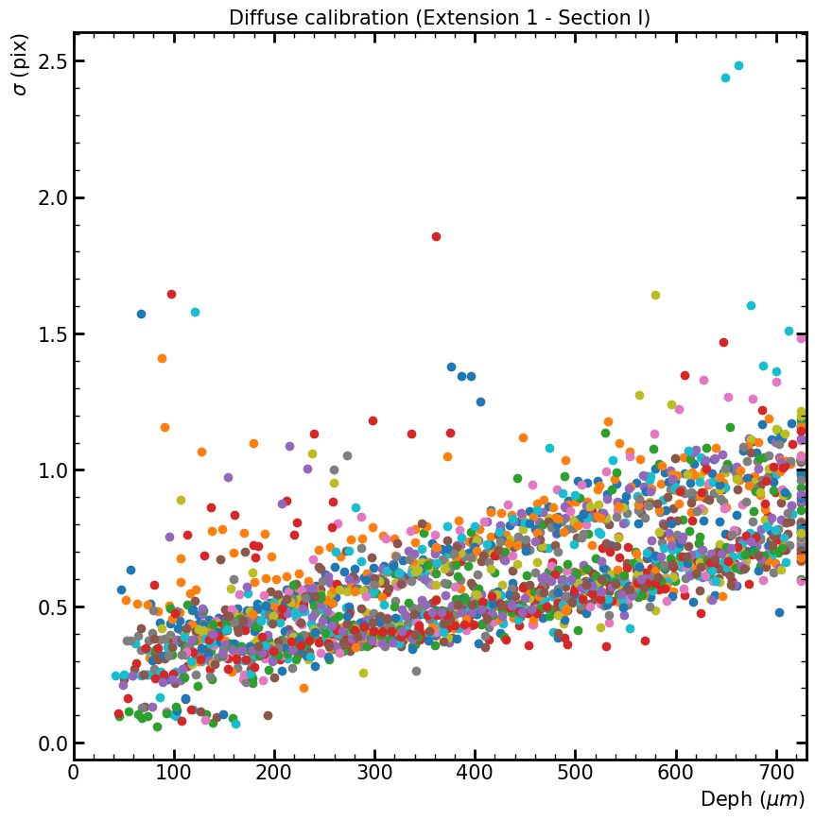
Abajo se muestran los datos de la calibración utilizando solo algunos de los muones rotados (los cuales se seleccionaron a ojo). Claramente parecen formarce dos regiones a las cuales llamaremos smplemente “up” y “down”.
​¿Rayos delta o error en el calculo?
¿Por qué hay dos distribuciones?

Slide 7
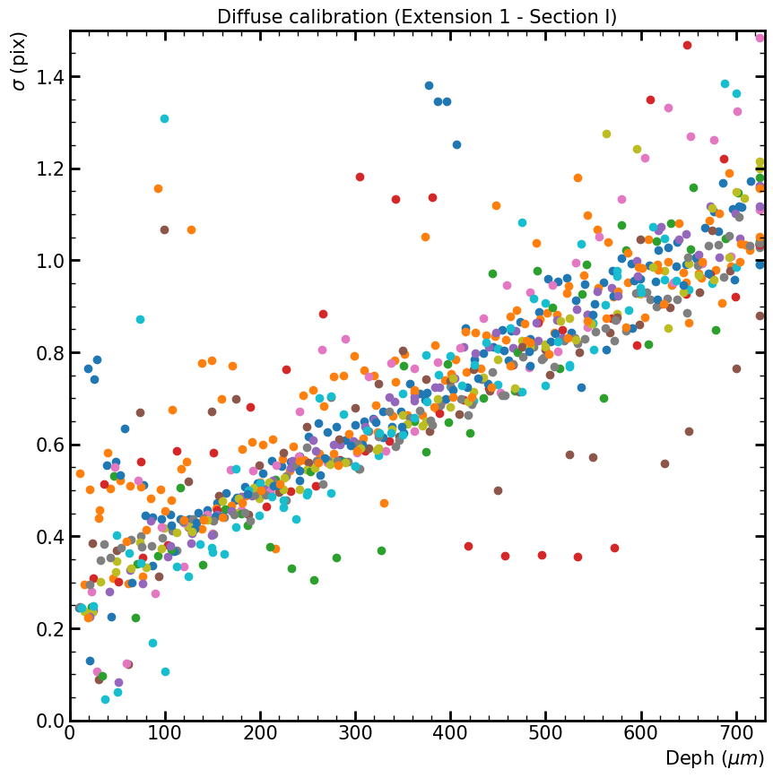
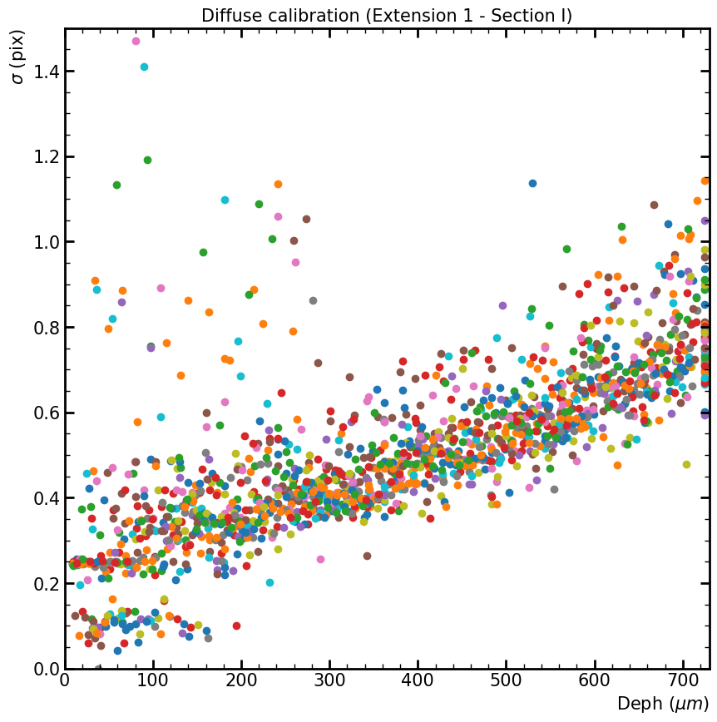
A la izquierda se muestran todos los datos de la distribucíon Up y a la derecha todos los de la distribución Down. Parece ser que los datos de Up tiene una menor disperción en comparación con la otra.

Slide 8
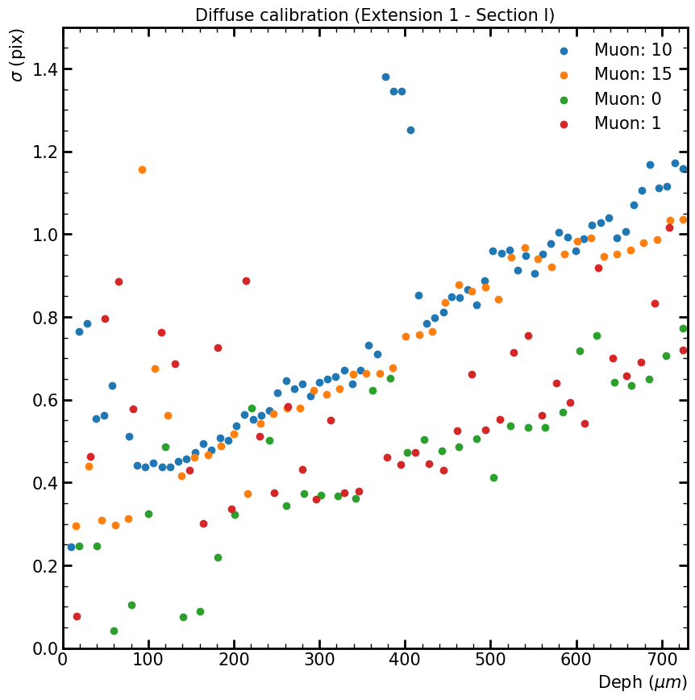
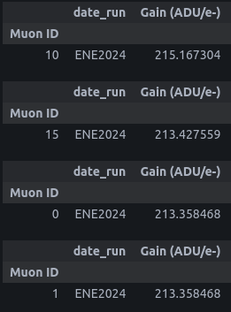
Se pensó que debido a que la adquisición de los datos se realizaron en distintas fechas esto es lo que provocaba la aparición de las dos distribuciones, sin embargo esto no es correcto. Abajo se muestran las fechas de adquisición para cuatro muones y su gráfica.

Slide 9
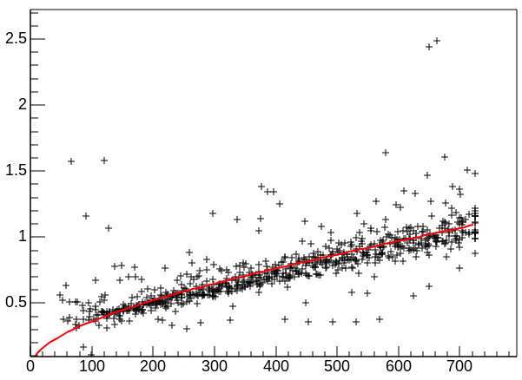
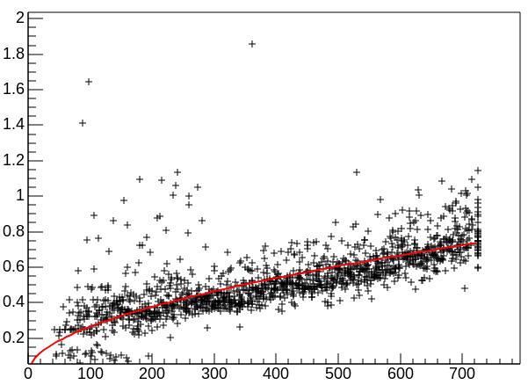


Abajo se muestran los ajustes hechos con PyROOT. Se necesitan quitan los rayos delta para tener un mejo ajuste.
¿Que distribución es la “correcta”?

Slide 10
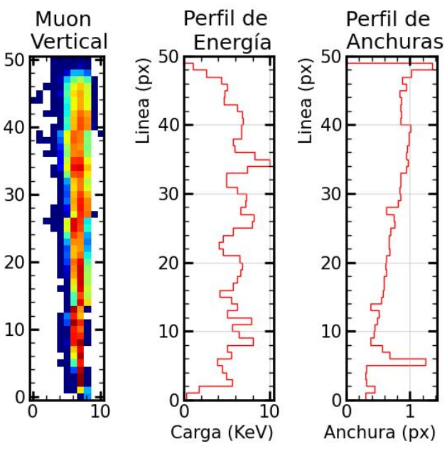
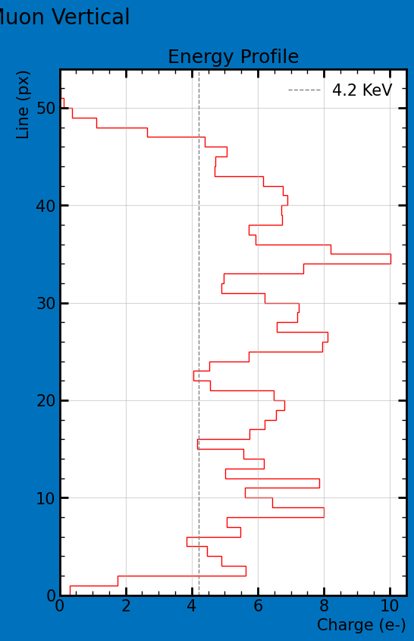
Se muestra el perfil de energías y de anchura de un muon. En principio, para eliminar todos los rayos delta se puede tomar el valor promedio del perfil (el cual se había calculado en 4.2 KeV) y eliminar todos los renglones que esten por arriba de ese nivel.

Slide 11
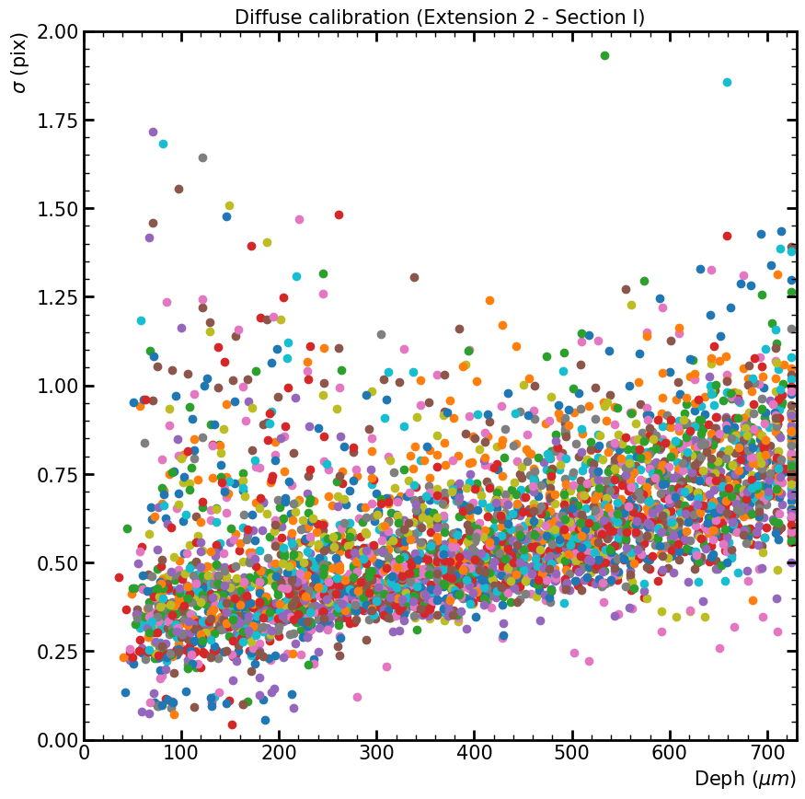
Abajo se muestran los ajustes para los muones de la extensión 2. Evidentemente debe haber algun error en el proceso de obtención de los datos ya que el comportamiento es el mismo que en la otra extensión.

Slide 12
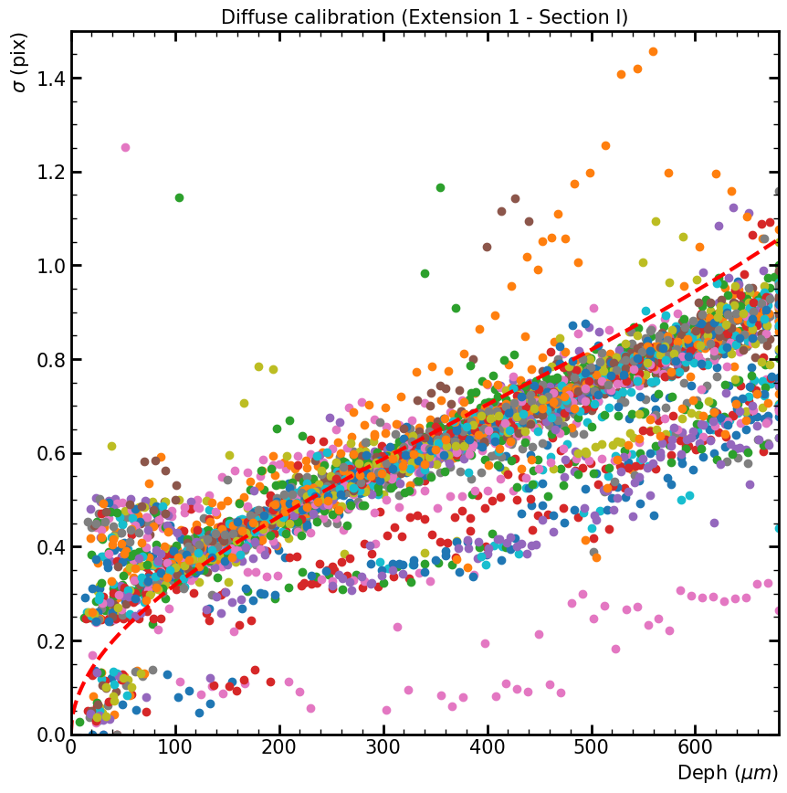
Debido a estos comportamientos para CONNIE solo se tomaron muones verticales sin rotar. Parece que el efecto se diminuye pero aun se pueden apreciar distintas distribuciones.

Slide 13
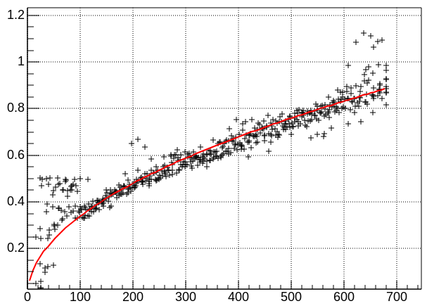

Seleccionando algunos muones, y ajustandoles la curva de difusión, se obtiene lo que se muestra abajo. Sin embargo, los parámetros del ajuste no son los mismos que los del articulo donde se realiza esta misma calibración.

